Slide 1
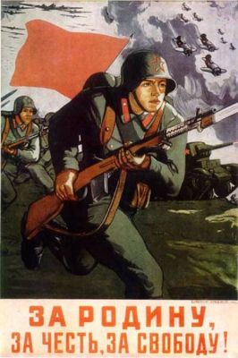
ВЕЛИКАЯ Отечественная война
1941 - 1945
Поэты о Великой Отечечтвенной Войне

Slide 2

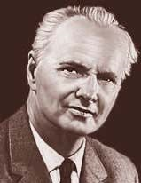
Степан Щипачев
Степан Щипачев в военные годы работал корреспондентом газеты «За Родину», писал стихи, и одно из них, самое пронзительное, запечатлевшее последние пять минут, разделяющие мирное и военное время, опубликовано в томе «Поэты о войне»:
Такою всё дышало тишиной,
Что вся земля еще спала, казалось.
Кто знал, что между миром и войной
Всего каких-то пять минут
осталось!

Slide 3
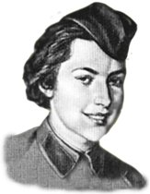
Друнина Юлия Владимировна
(1924-1991)
Родилась в Москве.
На войну ушла десятиклассницей.
Награждена орденом Боевого Красного Знамени и медалью «За отвагу».
 | Я родом не из детства — из войны. И потому, наверное, дороже, Чем ты, ценю я радость тишины И каждый новый день, что мною прожит… Я родом не из детства — из войны. Прости меня — в том нет моей вины...

Slide 4
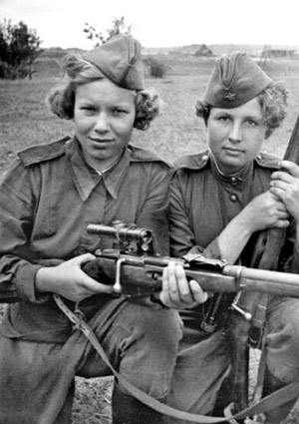
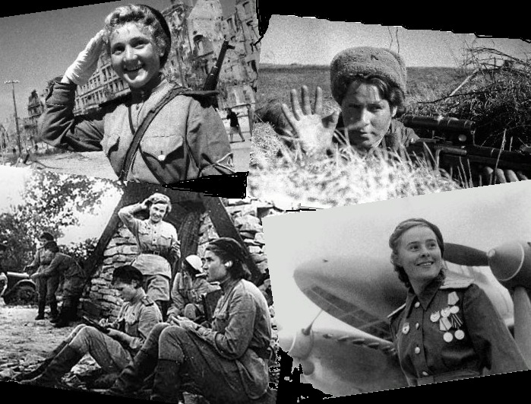

Slide 5
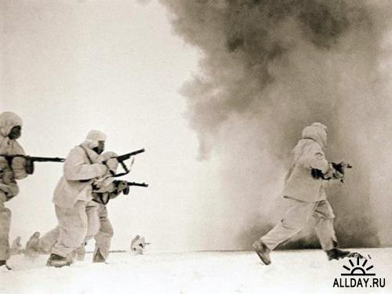
Я только раз видала рукопашный.
Раз наяву. И тысячу во сне.
Кто говорит, что на войне не страшно,
Тот ничего не знает о войне.

Slide 6
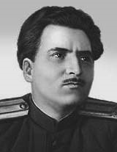
Константин Михайлович Симонов
(1915-1979)
Его стихи миллионы людей знали наизусть, за его романами охотились толстые журналы. «Всю жизнь любил он рисовать войну», - говорил Симонов о самом себе. Все четыре года Великой Отечественной войны Константин Симонов провел на передовой.
«Можно научиться воевать, но привыкнуть к войне невозможно».
К. Симонов.

Slide 7
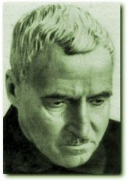
Стихотворение Константина Симонова «Жди меня»
Стихотворение К.Симонова «Жди меня» внушало веру и, словно молитва, спасало многие души и вселяло в них надежду:
Жди меня, и я вернусь,
Всем смертям назло.
Кто не ждал меня, тот пусть
Скажет: - Повезло.
Не понять, не ждавшим им,
Как среди огня
Ожиданием своим
Ты спасла меня.
Как я выжил, будем знать
Только мы с тобой,-
Просто ты умела ждать,
Как никто другой.

Slide 8
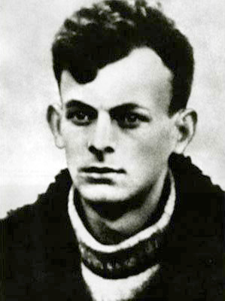
Булат Шалвович Окуджава
1924 - 1997
Була́т Ша́лвович Окуджа́ва (9 мая 1924, Москва — 12 июня 1997, Париж) — советский и российский поэт, композитор, прозаик и сценарист. Автор около двухсот авторских и эстрадных песен, написанных на собственные стихи, один из наиболее ярких представителей жанра авторской песни в 1950-е—1980-е годы.
Ах, война, что ж ты сделала, подлая:
стали тихими наши дворы,
наши мальчики головы подняли -
повзрослели они до поры,
на пороге едва помаячили
и ушли, за солдатом - солдат...
До свидания, мальчики!
Мальчики,
постарайтесь вернуться назад.

Slide 9
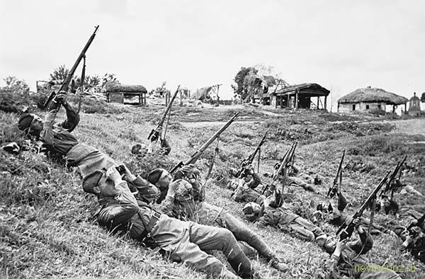
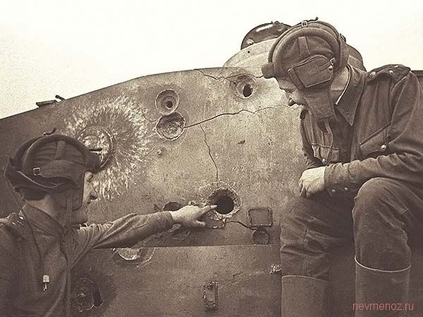
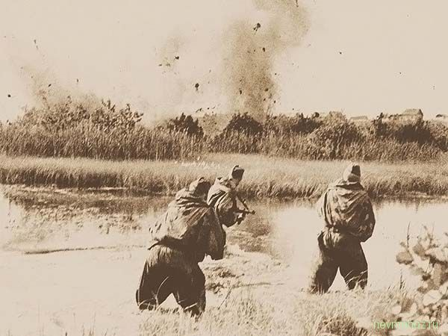
До свидания,
мальчики, мальчики…
…постарайтесь
вернуться
назад!

Slide 10
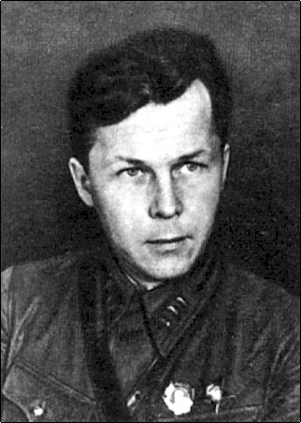
Александр Трифонович Твардовский 1910 — 1971
Я знаю, никакой моей вины
В том, что другие не пришли с войны,
В том, что они — кто старше, кто моложе —
Остались там, и не о том же речь,
Что я их мог, но не сумел сберечь, —
Речь не о том, но все же, все же, все же..

Slide 11
Был трудный бой. Всё нынче, как спросонку,
И только не могу себе простить:
Из тысяч лиц узнал бы я мальчонку,
А как зовут, забыл его спросить.
Шёл бой за улицу. Огонь врага был страшен,
Мы прорывались к площади вперёд.
А он гвоздит - не выглянуть из башен, -
И чёрт его поймёт, откуда бьёт.
Я знаю, где их пушка. Я разведал...
Я подползал, они вон там, в саду...
- Да где же, где?.. - А дайте я поеду
На танке с вами. Прямо приведу.
Что ж, бой не ждёт. - Влезай сюда, дружище! -
И вот мы катим к месту вчетвером.
Стоит парнишка - мины, пули свищут,
И только рубашонка пузырём.
Стихотворение «Рассказ танкиста»

Slide 12
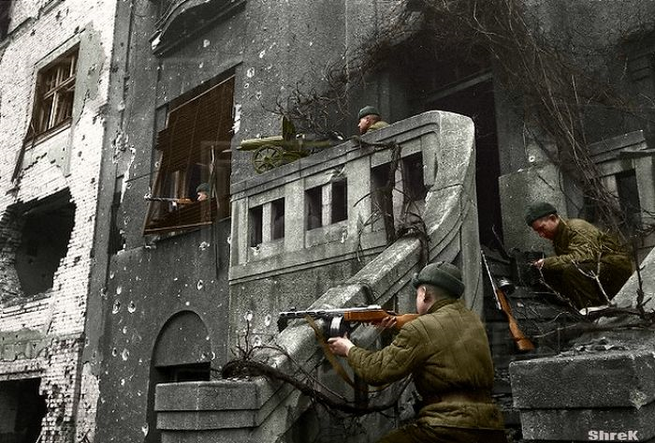

Slide 13
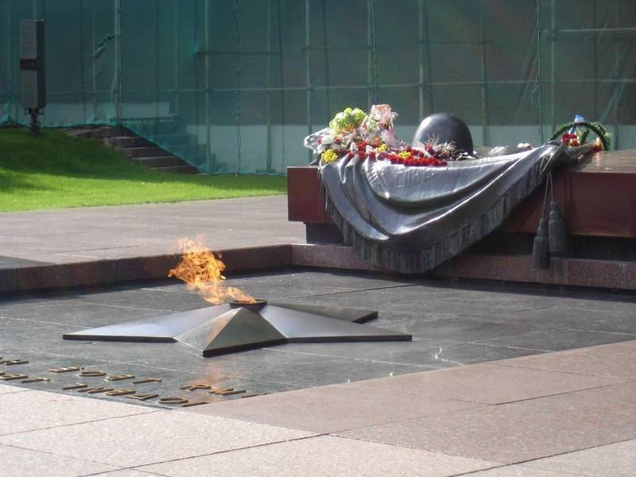
Вспомним всех поименно,
Горем
вспомним
своим…
Это нужно –
Не мертвым!
Это надо – живым!
Строки из поэмы «Реквием» (1962г.) Р. Рождественского

